Slide 1
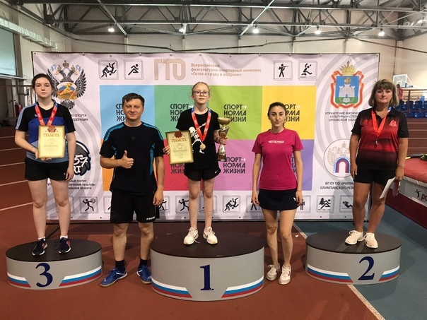
Реализация Федерального Закона № 127 в разрезе спортивной школы

Slide 2
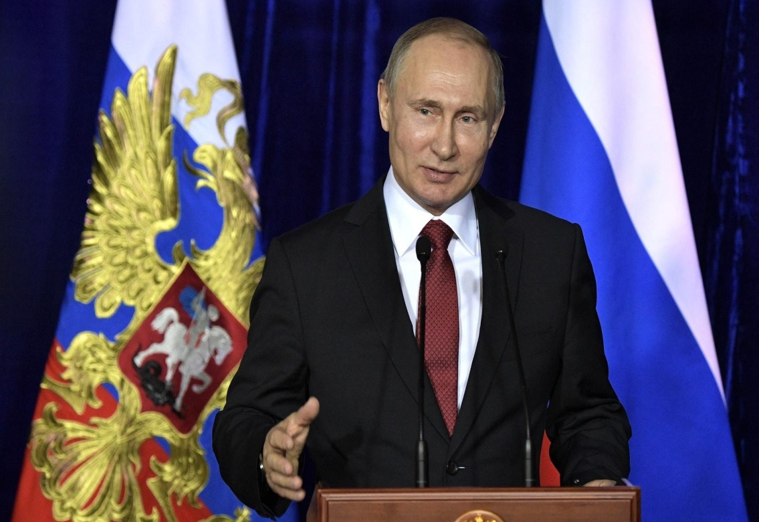
Реализация Федерального Закона № 127-ФЗ
Поручение Президента РФ от 7 октября 2021 г. № Пр-1919 “Перечень поручений по итогам заседания Совета по развитию физической культуры и спорта”
Концепция развития детско-юношеского спорта в Российской Федерации до 2030 года, утвержденная Распоряжением правительства 28 декабря 2021 года № 3894-р.

Slide 3
Реализация Федерального Закона № 127-ФЗ
Разработка и приведение нормативных документов, локальных актов организаций в соответствие с требованиями 127-ФЗ:
Внесение изменений в Устав учреждения в связи с переименованием и изменением цели и предмета деятельности учреждения
Внесение изменений в учредительные документы и их регистрация
Структура организации, штатное расписание
Положение об оплате труда
Государственное (муниципальное) задание и др.

Slide 4
Реализация Федерального Закона № 127-ФЗ
Межведомственное взаимодействие
МБУДО
«СПОРТИВНАЯ ШКОЛА № 6 г. Орла»
БУ ОО ДПО «Институт развития образования»
Департамент физической культуры и спорта Орловской области
Обще-образовательные школы г. Орла
Орловский областной Врачебно-физкультурный диспансер

Slide 5
Реализация Федерального Закона № 127-ФЗ
Дополнительные образовательные программы спортивной подготовки
Дополнительные общеразвивающие программы в области физической культуры и спорта (спортивно-оздоровительный этап)

Slide 6
Реализация Федерального Закона № 127-ФЗ
НПА, регламентирующие организацию и осуществление образовательной деятельности, права и обязанности обучающихся
Положение о формах обучения в образовательной организации
Правила внутреннего распорядка обучающихся в организации
Порядок перевода обучающихся на этап (период) реализации дополнительной образовательной программы спортивной подготовки на основании результатов промежуточной аттестации и с учетом результатов их выступления на официальных спортивных соревнованиях по избранному виду спорта и другие
Правила приема обучающихся в учреждение
Положение о порядке и основаниях перевода, отчисления и восстановления обучающихся
Положение о внутренней системе оценки качества образования в образовательной организации
Положение о прядке и формах проведения итоговой аттестации в образовательной организации

Slide 7
Реализация Федерального Закона № 127-ФЗ
Прием в спортивную школу
Приказ Министерства спорта РФ от 27 января 2023 г. № 57 "Об утверждении порядка приема на обучение по дополнительным образовательным программам спортивной подготовки"

Slide 8
Реализация Федерального Закона № 127-ФЗ
КАДРОВОЕ ОБЕСПЕЧНИЕ

Slide 9
Реализация Федерального Закона № 127-ФЗ
Проблемные вопросы
Вместе с тем в системе детско-юношеского спорта сохраняются следующие проблемы, требующие решения…

Slide 10
СПАСИБО ЗА ВНИМАНИЕ!

